Slide 1

JOINT ACTION
HEALTH EQUITY EUROPE
Krajowy Dzień Informacyjny
Trzeciego Programu działań Unii w dziedzinie zdrowia
Warszawa, 28.05.2019

Slide 2
Czas trwania projektu
JOINT ACTION
HEALTH EQUITY EUROPE
działanie z naboru w 2017 r.
umowa nr 801600 – JAHEE – HP-JA-2017
36 miesięcy
1 czerwca 2018 r. – 31 maja 2021 r.

Slide 3
Cele projektu
Poprawa zdrowia i dobrostanu obywateli UE,
osiągnięcie większej równości w zdrowiu we wszystkich grupach społecznych w PCzł.
Jak? Poprzez przyczynienie się do:
ułatwienia wymiany wiedzy i uczenia się;
zidentyfikowania wskaźników sukcesu, barier i wyzwań;
stworzenia katalogu działań (dobrych praktyk) i zaleceń do podjęcia i wdrożenia na poziomie krajowym, regionalnym i lokalnym;
usprawnienia planowania i rozwoju polityk mających na celu zwalczanie nierówności w zdrowiu w UE na poziomie europejskim, krajowym, regionalnym i lokalnym.

Slide 4
Temat projektu a sytuacja w PL
Sytuacja zdrowotna w Polsce nieustannie się poprawia.
Wzrost nie odbywa się w sposób równomierny – zauważamy bardzo duże różnice w stanie zdrowia pomiędzy województwami, powiatami, miastami a nawet dzielnicami jednego miasta.
Różnic tych nie da się wytłumaczyć gorszym dostępem do szpitala czy poradni. Zasadniczy wpływ wywierają czynniki społeczno-ekonomiczne, jak poziom wykształcenia, dochody czy miejsce zamieszkania.
Do zmian sytuacji zdrowotnej populacji przyczynia się wiele czynników nieobjętych zakresem działania Ministra Zdrowia. Czynniki środowiskowe – zarówno społeczno-ekonomiczne jak i te w miejscu pracy, nauki, zamieszkania i rekreacji, determinują bardzo istotnie poziom ryzyka powstania wielu chorób.
Przykład: długość życia jest silnie różnicowana przez czynniki społeczne – w roku 2016 mężczyźni w wieku 30 lat z wykształceniem wyższym mogli oczekiwać, że będą żyli ok. 5,6 lat dłużej niż mężczyźni z wykształceniem średnim (włączając do tej grupy zasadnicze zawodowe), a aż o ok. 12,0 lat dłużej niż mężczyźni z wykształceniem gimnazjalnym i niższym.

Slide 5
Temat projektu a sytuacja w PL
Wprowadzając do porządku prawnego ustawę z dnia 11 września 2015 r. o zdrowiu publicznym (Dz. U. z 2018 r. poz. 1492, ze zm.), Polska dołączyła do grona państw posiadających wyraźną podstawę prawną do realizacji międzysektorowej polityki na rzecz zdrowia populacji.
Jest to początek porządkowania systemu zdrowia publicznego, który jednocześnie musi na bieżąco dostosowywać się do zmieniających się potrzeb i uwarunkowań tak zdrowotnych jak i społecznych czy ekonomicznych. Obecnie analizowane są rozwiązania w perspektywie do 2030 r.
Dzięki pracom badawczym i analitycznym wykonanym w ostatnich latach udało się lepiej poznać skalę tego problemu w Polsce i przygotować ramy prawne umożliwiające podjęcie aktywnej polityki w tym obszarze.
Celem strategicznym ustawy o zdrowiu publicznym oraz wydanego na jej podstawie rozporządzenia Rady Ministrów z dnia 4 sierpnia 2016 r. w sprawie Narodowego Programu Zdrowia na lata 2016-2020 (Dz. U. poz. 1492), jest przeciwdziałanie społecznym nierównościom w zdrowiu.

Slide 6
Uczestnicy projektu
Competent authorieties
– beneficient
Affiliated entieties
– podmioty powiązane

Slide 7
Uczestnicy projektu – sygnatariusze GA
Italy – ISTITUTO SUPERIORE DI SANITA’ (Coordinator)
Belgium – SERVICE PUBLIC FEDERAL SANTE PUBLIQUE, SECURITE DE LA CHAINE ALIMENTAIRE ET ENVIRONNEMENT
Bosnia and Herzegovina – MINISTRY OF CIVIL AFFAIRS OF BOSNIA AND HERZEGOVINA
Bulgaria – NATIONAL CENTRE OF PUBLIC HEALTH AND ANALYSES – NATSIONALEN CENTAR PO OBSHTESTVENO ZDRAVE I ANALIZI
Croatia – CROATIAN INSTITUTE OF PUBLIC HEALTH
Cyprus – MINISTRY OF HEALTH
Czech Republic – THE NATIONAL INSTITUTE OF PUBLIC HEALTH
Denmark – BRIDGE TO BETTER HEALTH – REGION ZEALAND
Estonia – THE NATIONAL INSTITUTE FOR HEALTH DEVELOPMENT
Finland – NATIONAL INSTITUTE FOR HEALTH AND WELFARE
France – MINISTERE DES AFFAIRES SOCIALES DE LA SANTE
Germany – BUNDESZENTRALE FÜR GESUNDHEITLICHE AUFKLAERUNG / FEDERAL CENTRE FOR HEALTH EDUCATION
Greece – 6TH HEALTH REGION OF PELOPONNESE, IONIAN ISLANDS, EPIRUS & WESTERN GREECE
Lithuania – HIGIENOS INSTITUTAS (INSTITUTE OF HYGIENE OCCUPATIONAL HEALTH CENTRE)
Netherlands – DUTCH MINISTRY OF HEALTH, WELFARE AND SPORT
Norway – THE NORWEGIAN INSTTUTE OF PUBLIC HEALTH
Poland – MINISTRY OF HEALTH
Portugal – MINISTERIO DA SAUDE- REPUBLICA PORTUGUESA
Romania – NATIONAL SCHOOL OF PUBLIC HEALTH, MANAGEMENT AND PROFESSIONAL DEVELOPMENT
Serbia – INSTITUTE OF PUBLIC HEALTH OF REPUBLIC OF SERBIA “DR MILAN JOVANOVIĆ BATUT”
Slovakia – MINISTRY OF HEALTH OF THE SLOVAK REPUBLIC
Slovenia – NATIONAL INSTITUTE OF PUBLIC HEALTH
Spain – ESCUELA ANDALUZA DE SALUD PÚBLICA
Sweden – FOLKHÄLSOMYNDIGHETEN – THE PUBLIC HEALTH AGENCY OF SWEDEN
United Kingdom – WELSH GOVERNMENT

Slide 8
Uczestnicy projektu – podmioty powiązane
Italy
  PIEDMONT REGION-ASLTO3
  ITALIAN MINISTRY OF HEALTH
  NATIONAL AGENCY FOR REGIONAL HAELTH SERVICES
  NATIONAL INSTITUTE FOR HEALTH, MIGRATION AND POVERTY
Belgium
  FLANDERS (AGENSCHAP ZORG EN GEZONDHEID)
  WALLONIE (AGENCE POUR UNE VIE DE QUALITÉ)
Bosnia and Herzegovina
  FEDERAL MINISTRY OF HEALTH
Germany
  ROBERT KOCH INSTITUT
Netherlands
  NATIONAL INSTITUTE OF PUBLIC HEALTH
  PHAROS (DUTCH CENTRE OF EXPERTISE ON HEALTH DISPARITIES)
Poland
  THE NATIONAL INSTITUTE OF PUBLIC HEALTH – NATIONAL INSTITUTE OF HYGIENE
  THE INSTITUTE OF PUBLIC HEALTH, JAGIELLONIAN UNIVERSITY MEDICAL COLLEGE
  MEDICAL UNIVERSITY OF SILESIA
Romania
  NATIONAL INSTITUTE FOR MOTHER AND CHILD HEALTH “ALESSANDRESCU RUSESCU“
Serbia
  AUTONOMOUS PROVINCE OF VOJVODINA
  MEDICAL SCHOOL, UNIVERSITY OF BELGRADE
  INSTITUTE OF PUBLIC HEALTH OF VOJVODINA
  INSTITUE OF PUBLIC HEALTH, NIS
  INSTITUTE OF SOCIAL SCIENCIES
Spain
  FUNDACIÓN PARA EL FOMENTO DE LA INVESTIGACIÓN SANITARIA Y BIOMÉDICA DE LA COMUNIDAD VALENCIANA (FISABIO-SALUD PÚBLICA)
  DIRECCIÓN DE SALUD PÚBLICA Y ADICCIONES DEL DEPARTAMENTO DE SALUD DEL GOBIERNO VASCO
  AGÈNCIA DE SALUD PÚBLICA DE BARCELONA
  DIRECCIÓN GENERAL DE SALUD PÚBLICA, CALIDAD E INNOVACIÓN, MINISTERIO DE SANIDAD, SERVICIOS SOCIALES E IGUALDAD
United Kingdom
  PUBLIC HEALTH WALES

Slide 9
Pakiety robocze
9 Pakietów Roboczych (Work Packages) – PL w 8:
WP1 – Zarządzanie Działaniem MZ
WP2 – Upowszechnianie rezultatów MZ
WP3 – Ewaluacja MZ
WP4 – Integracja do polityk krajowych i utrzymanie rezultatów MZ
WP5 – Monitorowanie NIZP-PZH
WP6 – Środowiska zdrowego życia ŚUM
WP7 – Migracje i zdrowie
WP8 – Poprawa dostępu do świadczeń zdrowotnych i socjalnych UJ CM
WP9 – Zdrowie i równość we wszystkich politykach – zarządzanie MZ

Slide 10
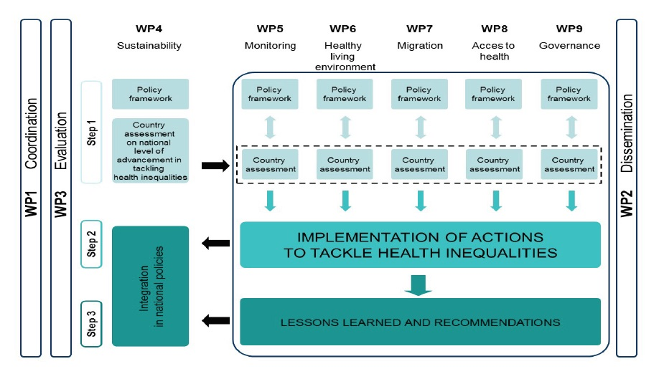
Pakiety robocze

Slide 11
Etapy
Krok 1. W oparciu o najlepszą dostępną wiedzę, w ramach pięciu tematycznych pakietów roboczych (WP5-WP8) opracowywane są ramy do analizy polityk w poszczególnych obszarach (monitorowanie, środowisko, migracje, dostęp do świadczeń zdrowotnych i socjalnych, uwzględnianie zdrowia w politykach tradycyjnie niezwiązanych ze zdrowiem).
WP4 opracowuje ogólne dotyczące integracji komponentu przeciwdziałania nierównościom w zdrowiu w politykach sektorowych i horyzontalnych.
Następnie na poziomie kraju opracowywane są analizy odpowiednich elementów polityk kraju i powstaje pięć szczegółowych ocen kraju (dla każdej WP tematycznej). MZ zakończyło ostatnio pierwszy etap zbierania danych nt. polityk publicznych w ramach WP4 i WP9.
Krok 2. Kraje uczestniczące wprowadzą wybór działań mających na celu wyeliminowanie nierówności zdrowotnych, poprzez analizę rozwiązań z innych państw.
Krok 3. W ostatnim kroku zostaną opracowane i rozpowszechnione zalecenia oparte na najlepszych osiągniętych wynikach.

Slide 12
Ramy formalne współpracy
Declaration of Honour
Podpisane w styczniu 2018 r. przez wszystkie podmioty powiązane w PL
Grant Agreement
Umowa Podstawowa – umowa o grant na realizację Działania, nr umowy 801600 – JAHEE, zawarta w dniu 18.06.2018 r. pomiędzy Agencją Wykonawczą ds. Konsumentów, Zdrowia, Rolnictwa i Żywności, umocowaną przez Komisję Europejską i reprezentowaną przez Panią Veronique Wasbauer, Dyrektora Agencji, a umocowanym przez pozostałych (24) Beneficjentów Istituto Superiore di Sanita (ISS), Koordynatorem, reprezentowanym przez Pana Gualtiero Ricciardi. Umowa określa wszystkie warunki współpracy.
Consortium Agreement
Umowa Partnerska – umowa zawarta pomiędzy wszystkimi zaangażowanymi w realizację Działania podmiotami, tj. podmiotami o statusie competent authorities oraz o statusie affiliated entities.
Umowy o udzielenie dotacji pomiędzy MZ i 3 instytucjami powiązanymi w PL
Umowy te są wieloletnie, podlegają aneksowaniu, nakładają dodatkowe obowiązki sprawozdawcze wynikające z ustawy o finansach publicznych.

Slide 13
Finansowanie projektu
Łączna wartość projektu 3.124.996,28 EUR (100%), w tym finansowanie – 2.499.997,02 EUR (80%)
i współfinansowanie – 624.999,26 EUR (20%).
Wartość projektu dla PL: 31.977,60 EUR, w tym:
finansowanie – 25.582,07 EUR (80%)
(dotychczas przelano 7.674,62 EUR)
i współfinansowanie – 6.395,53 EUR (20%),
co stanowi udział strony polskiej (MZ, NIZP-PZH, ŚUM, CM UJ)
Wydatki przewidziane zostały w trzech kategoriach:
koszty wynagrodzeń,
podróży służbowych oraz
koszty pośrednie.

Slide 14
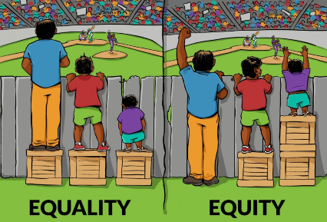
Dlaczego warto?
Źródło: https://interactioninstitute.org/illustrating-equality-vs-equity/

Slide 15
Dziękuję za uwagę!
https://jahee.iss.it/
Joanna Głażewska
Departament Zdrowia Publicznego i Rodziny Ministerstwo Zdrowia
j.glazewska@mz.gov.pl

